Slide 1
Wiskunde Termen
(lichaams)Diagonaal

Slide 2
(lichaams)Diagonaal
Een lijn die twee hoekpunten met elkaar verbind zonder over een ribbe of zijde te gaan.
Een diagonaal zie je terug in vlakke figuren.
Een lichaamsdiagonaal zie je terug in ruimtefiguren.

Slide 3
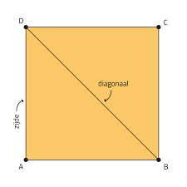
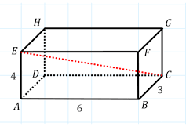
Voorbeeld (lichaams)Diagonaal

Slide 4
Wiskunde Termen
Cirkel

Slide 5
Cirkel
Een cirkel is een vlak figuur.
Elk punt op de cirkel ligt even ver van het middelpunt af.
De afstand van het middelpunt tot de cirkel noemen we de straal.
De afstand van de cirkel naar de cirkel door het middelpunt heen noemen we de diameter.

Slide 6
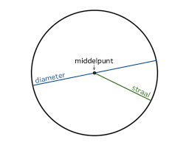
Voorbeeld Cirkel

Slide 7
Wiskunde Termen
Cilinder

Slide 8
Cilinder
Een cilinder is een ruimtefiguur.
Een cilinder bestaat uit twee platte zijvlakken en een gebogen zijvlak.
Een van deze twee platte zijvlakken noemen we het grondvlak.
Dit grondvlak heeft de vorm van een cirkel.

Slide 9
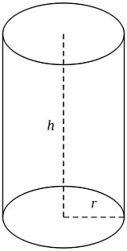
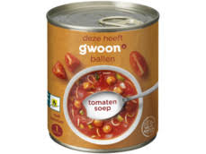
Voorbeeld Cilinder

Slide 10
Wiskunde Termen
Bol

Slide 11
Bol
Een bol is een ruimtefiguur.
Alle punten op een bol liggen even ver van het middelpunt af.
Deze afstand noemen we de straal.

Slide 12
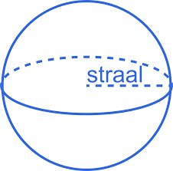
Voorbeeld Bol

Slide 13
Wiskunde Termen
Vierkant

Slide 14
Vierkant
Een vierkant is een vierhoek met vier rechte hoeken en vier even lange zijden

Slide 15
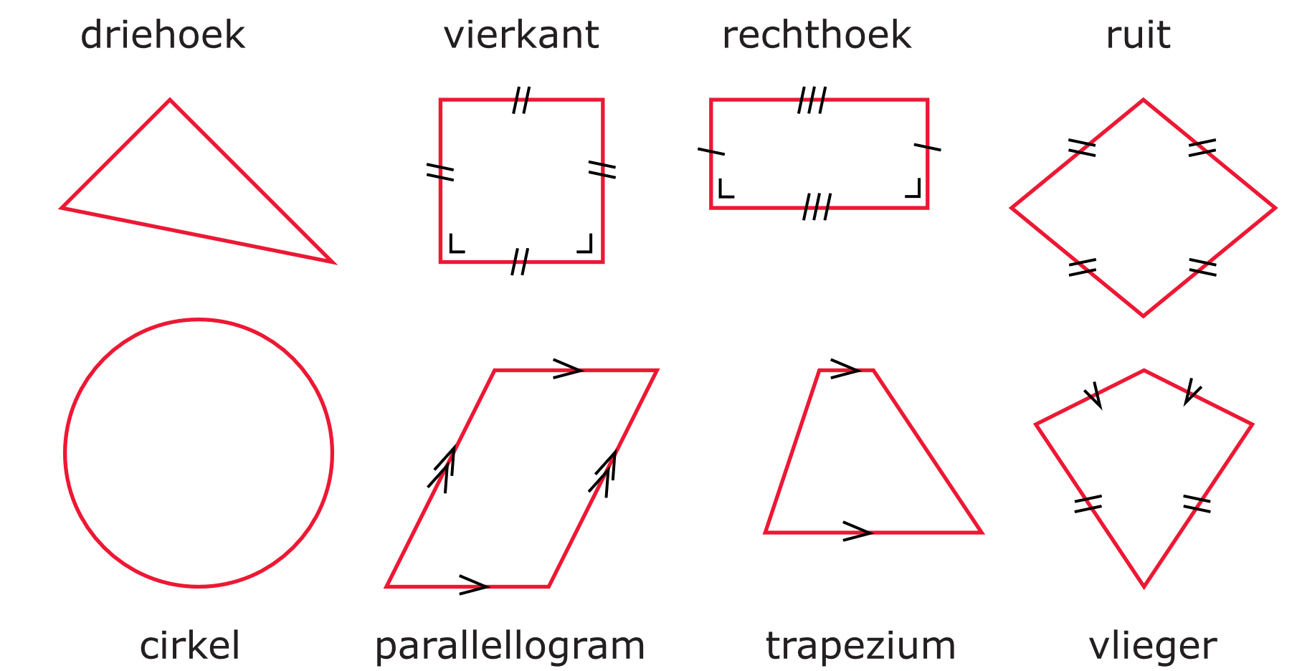
Voorbeeld Vierkant

Slide 16
Wiskunde Termen
Rechthoek

Slide 17
Rechthoek
Een rechthoek is een vierhoek met vier rechte hoeken.
Twee zijden die tegen over elkaar liggen zijn even lang.

Slide 18
Voorbeeld Rechthoek

Slide 19
Wiskunde Termen
Zijvlakken

Slide 20
Zijvlakken
Zijvlakken zijn de zijkanten van een ruimtelijkfiguur.
Een zijvlak wordt ingesloten door ribben.
Een zijvlak krijgt zijn naam door alle hoekpunten tegen de klok in achter elkaar te zetten.
Interessante zijvlakken zijn het grondvlak en het bovenvlak.

Slide 21
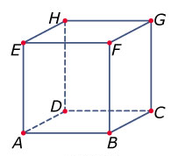

Voorbeeld Zijvlakken
$$EFGH$$

Slide 22
Wiskunde Termen
Balk

Slide 23
Balk
Een balk is een ruimtefiguur.
Een balk heeft 8 hoekpunten, 12 ribben en 6 zijvlakken.
Deze zijvlakken hebben de vorm van een rechthoek of vierkant.

Slide 24
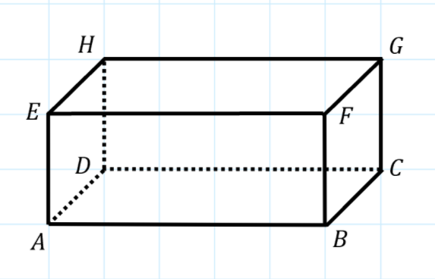

Voorbeeld Balk
Balk $ABCD EFGH$

Slide 25
Wiskunde Termen
Ruimtefiguren
Lichamen

Slide 26
Ruimtefiguren en lichamen
Dit zijn figuren die ruimte in nemen.
De zeven belangrijkste: Kubus, balk, cilinder, kegel, piramide, bol en prisma.
Het kan zijn dat een figuur bestaat uit meerdere ruimtelijke figuren.

Slide 27
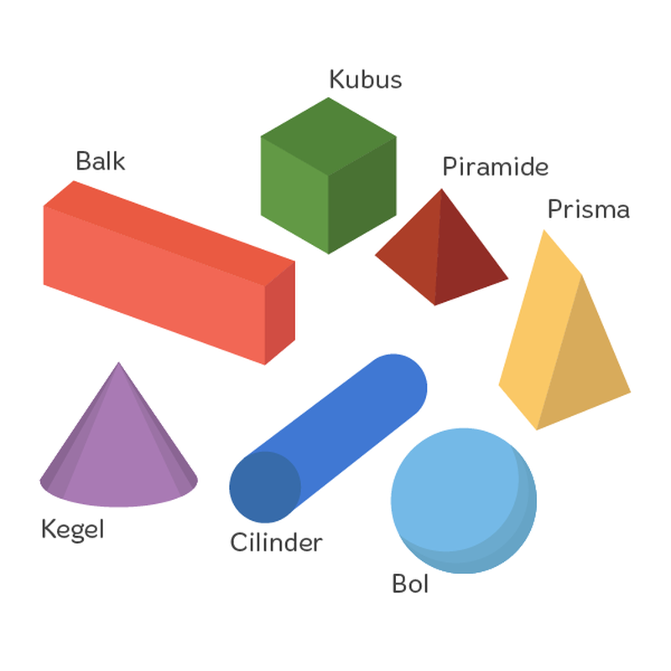
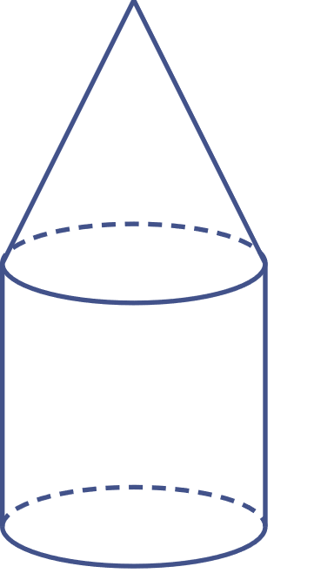
Voorbeeld Ruimtefiguren en lichamen

Slide 28
Wiskunde Termen
Hoekpunten

Slide 29
Hoekpunten
Hoekpunten zijn punten waar twee (of meer) lijnen bij elkaar komen.
Hoekpunten komen voor in ruimtefiguren, maar ook in vlakke figuren.
Door hoekpunten te gebruiken kun je makkelijk aangeven waar je over praat.

Slide 30
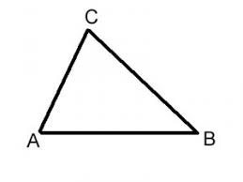
Voorbeeld Hoekpunten

Slide 31
Wiskunde Termen
Ribben

Slide 32
Ribben
Ribben zijn de randen van een ruimtelijkfiguur, zo komen niet voor bij vlakke figuren.
Een ribbe is de lijn die twee hoekpunten met elkaar verbind.
Het is ook de lijn waar twee zijvlakken samenkomen.

Slide 33
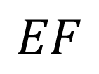
Voorbeeld Ribben
$$EF$$

